Slide 1

第10章 排序（Sort）
目录
§10.1 排序概述
§10.2 插入排序
§10.3 交换排序
§10.4 选择排序
§10.5 归并排序
§10.6 基数排序

Slide 2
交换排序
交换排序的基本思路是：
比较两条记录Ri与Rj(i<j)的关键字，
如果Ri.key>Rj.key----逆序排列，则交换Ri与Rj的位置
根据Ri与Rj的取法不同，分为冒泡排序和快速排序
R |  | R1 | R2 | … | Ri-1 |  | Ri+1 | … |  | … | Rn
 | 0 | 1 | 2 |  | i-1 | i | i+1 |  | j | n-1 | n
Ri
Rj

Slide 3
10.3 交换排序
10.3.1 冒泡排序
10.3.2 快速排序

Slide 4
冒泡排序
排序方法：
  自下而上(或上而下)扫描记录序列，
  相邻的两条记录Ri与Ri－1(或Ri+1)如果是逆序，
  则交换位置

Slide 5
冒泡排序
0
0
1
45
1
45
经过一趟排序，键值最小的记录象气泡一样浮到了最上面。
2
33
2
33
3
12
3
12
4
51
4
51
5
21
5
21
6
58
6
58
7
67
7
67
8
45
8
45
初态
第一趟

Slide 6
冒泡排序
0
0
0
1
45
1
12
1
12
2
33
2
45
2
45
3
12
3
33
3
33
4
51
4
21
4
21
5
21
5
51
5
51
6
58
6
45
6
45
7
67
7
58
7
58
8
45
8
67
8
67
初态
第一趟
第二趟

Slide 7
冒泡排序
0
0
0
0
1
45
1
12
1
12
1
12
2
33
2
45
2
21
2
21
3
12
3
33
3
45
3
45
4
51
4
21
4
33
4
33
5
21
5
51
5
45
5
45
6
58
6
45
6
51
6
51
7
67
7
58
7
58
7
58
8
45
8
67
8
67
8
67
初态
第一趟
第二趟
第三趟

Slide 8
冒泡排序
0
0
0
0
0
1
45
1
12
1
12
1
12
1
12
2
33
2
45
2
21
2
21
2
21
注意：在第四趟扫描过程中没有移动发生，表明所有记录已经排序完毕，算法可以提前结束了。
3
12
3
33
3
45
3
33
3
33
4
51
4
21
4
33
4
45
4
45
5
21
5
51
5
45
5
45
5
45
6
58
6
45
6
51
6
51
6
51
7
67
7
58
7
58
7
58
7
58
8
45
8
67
8
67
8
67
8
67
初态
第一趟
第二趟
第三趟
第四趟

Slide 9
void BubbleSort( SqList &L ) {
//对顺序表L作冒泡排序
for(i=2; i<=L.length; i++) { //进行n－1趟扫描
move=False ; //move是交换与否的标志
for( j=n; j<=i; j- - )
if( L.R[ j ] < L.R[ j-1] ) { //如逆序则交换
L.R[ j ]↔L.R[ j-1];
move=True;
}
if ( !move ) return; //如果没有移动发生，则结束
}
}

Slide 10
冒泡排序
0
0
1
45
1
45
2
33
2
33
3
12
3
12
4
51
4
51
5
21
5
21
6
58
6
58
扫描也可以自上而下地进行
经过一趟排序，键值最大的记录象石头一样沉到了最下面。
7
67
7
67
8
45
8
45
初态
第一趟

Slide 11
冒泡排序
0
0
0
1
45
1
33
1
33
2
33
2
12
2
12
3
12
3
45
3
45
4
51
4
21
4
21
5
21
5
51
5
51
6
58
6
58
6
45
7
67
7
45
7
58
8
45
8
67
8
67
初态
第一趟
第二趟

Slide 12
冒泡排序
0
0
0
0
1
45
1
33
1
12
1
12
2
33
2
12
2
33
2
33
3
12
3
45
3
21
3
21
4
51
4
21
4
45
4
45
5
21
5
51
5
45
5
45
6
58
6
58
6
51
6
51
7
67
7
45
7
58
7
58
8
45
8
67
8
67
8
67
初态
第一趟
第二趟
第三趟

Slide 13
冒泡排序
0
0
0
0
0
1
45
1
33
1
12
1
12
1
12
2
33
2
12
2
33
2
21
2
21
同样，在第四趟扫描过程中没有移动发生，表明所有记录已经排序完毕，算法可以提前结束了。
3
12
3
45
3
21
3
33
3
33
4
51
4
21
4
45
4
45
4
45
5
21
5
51
5
45
5
45
5
45
6
58
6
58
6
51
6
51
6
51
7
67
7
45
7
58
7
58
7
58
8
45
8
67
8
67
8
67
8
67
初态
第一趟
第二趟
第三趟
第四趟

Slide 14
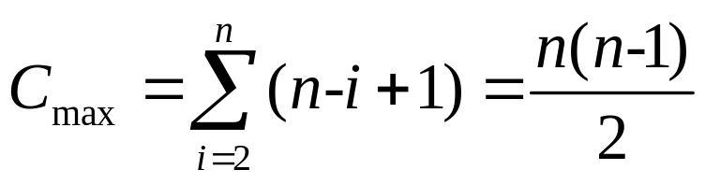
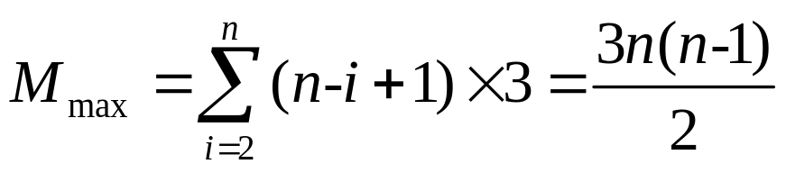
冒泡排序性能分析
最好的情况：表的初态恰好是正序排列，第一趟扫描
没有移动发生
比较次数：C_{min}＝n-1
移动次数：M_{min}＝0
最坏的情况：表的初态恰好是逆序排列，需要进行n-1
趟排序，每趟都要移动整个区间
比较次数：
移动次数：

Slide 15
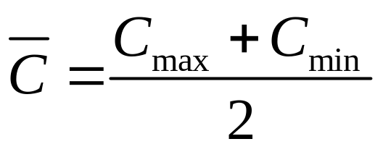
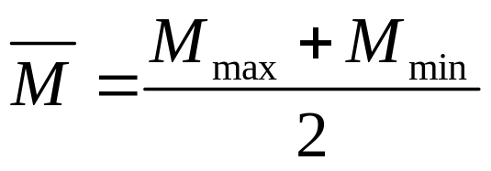
交换排序 • 冒泡排序
等概条件下平均情况：
平均比较次数：
平均移动次数：
时间复杂度：O(n²)
冒泡排序是一种稳定的排序方法

Slide 16
10.3 交换排序
10.3.1 冒泡排序
10.3.2 快速排序

Slide 17
快速排序
设排序区间为R[ low . . high ]；
在排序区间任选一个记录Rx做为基准（枢轴）；
经过一趟排序后，将排序区间分为左、右两个子区间：
R[ low . . i-1 ] Rx R[ i+1 . . high ]
使得：R[ low. .i-1 ].key≤ Rx.key≤R[ i+1. .high ].key
然后再用相同的方法分别对左、右区间进行排序，直至每个区间长度都是1为止。

Slide 18
基准
0
1
2
3
4
5
6
7
8
45
33
58
67
51
12
21
45
i
j
初态：low=1， high=n；
取区间的第一个元素为基准（枢轴）；
在区间的两端各设一个指针i和j ，两个指针交替地向中间扫描；
首先，指针j向左扫描，当遇到键值小于基准的记录R[j]，就做一次交换R[i]↔R[j]；
然后i指针向右扫描，当遇到键值大于基准的记录R[i]，就做一次交换R[i]↔R[j]；
当两个指针相遇时，分区结束。

Slide 19
快速排序
0
1
2
3
4
5
6
7
8
第一次分区
45
33
58
67
51
12
21
45
i
j

Slide 20
快速排序
0
1
2
3
4
5
6
7
8
第一次分区
21
33
12
45
51
67
58
45
0
1
2
3
4
5
6
7
8
第二次分区
21
33
12
45
51
67
58
45
i
j

Slide 21
快速排序
0
1
2
3
4
5
6
7
8
第一次分区
21
33
12
45
51
67
58
45
0
1
2
3
4
5
6
7
8
第二次分区
12
21
33
45
51
67
58
45
i
j

Slide 22
快速排序
0
1
2
3
4
5
6
7
8
第一次分区
21
33
12
45
51
67
58
45
0
1
2
3
4
5
6
7
8
第二次分区
12
21
33
45
45
51
58
67
0
1
2
3
4
5
6
7
8
第三次分区
12
21
33
45
45
51
58
67
i
j

Slide 23
快速排序算法：
分区算法
int partition( SqList &L, int low, int high ) {
//对排序区间L.R[low..high]进行一次分区，返回基准位置下标
pivotkey=L.R[low].key; i=low; j=high;
while( i<j ) {
while( j>i && L.R[ j ].key>=pivotkey) j--; // i指向基准，j向左扫描
L.R[ i ] ↔ L.R[ j ]; // 交换基准
while( i<j &&L.R[ i ].key<=pivotkey) i++; // j指向基准，i向右扫描
L.R[ i ] ↔ L.R[ j ]; // 交换基准
}
return i； //返回基准的位置下标
}

Slide 24
快速排序
对分区算法还可以改进：
基准暂存在L.R[0]位置上，在分区过程中基准不参加移动，只是L.R[ i ]或L.R[ j ]单向移动。当分区结束时，将基准移到正确位置上。

Slide 25
1. 分区算法的改进
int partition( SqList &L, int low, int high ) {
//对排序区间L.R[low..high]进行一次分区，返回基准位置下标
pivotkey=L.R[low].key; i=low; j=high; L.R[0]=L.R[low];
while( i<j ) {
while(j>i&&L.R[ j ].key>=pivotkey) j--; //i指向基准,j向左扫描
L.R[ i ] = L.R[ j ]; // 比基准小的记录移到低端
while(i<j&&L.R[ i ].key<=pivotkey) i++; //j指向基准,i向右扫描
L.R[ j ] = L.R[ i ]; // 比基准大的记录移到高端
}
L.R[ i ] = L.R[0]; //基准到位
return i； //返回基准的位置下标
}

Slide 26
2. 对low..high区间的快速排序算法
void Qsort( SqList &L, int low, int high ) {
//对排序区间L.R[low..high]进行快速排序
if( low < high ) {
pivotloc=partition( L, low, high ); //进行分区，返回基准下标
Qsort(L, low, pivotloc-1) ; // 对左半区进行快速排序
Qsort(L, pivotloc+1, high) ; // 对右半区进行快速排序
}
}

Slide 27
3. 对整个顺序表的快速排序算法
void QuickSort( SqList &L) {
// 对整个顺序表进行快速排序
Qsort( L, 1, L.length );
}

Slide 28
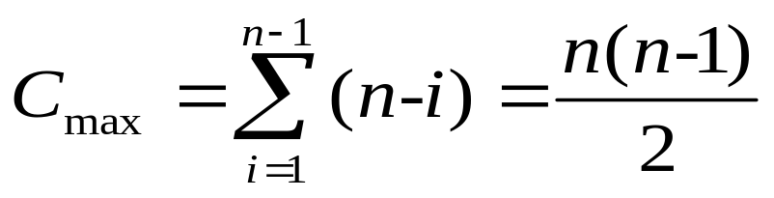
快速排序性能分析
最坏的情况：表的初态恰好是正序或逆序排列。 每次分区时，基准都恰好是区间 的最大或最小键值，分区的结果 是有一个区间为空:
对于初态是正序或逆序排列的表，需要进行n－1趟排序，每趟要进行n－i次比较:
快速排序退化成冒泡排序，时间复杂度达到O(n²).

Slide 29
快速排序性能分析
最好的情况：
每次分区时，基准都恰好是区间的中间值，分区的结果使得左、右两个区间长度一样，同步地收敛到1。

Slide 30
快速排序性能分析
不妨设表长n＝2^{k}，用C(m)表示对长度为m的表进行快速排序所需要的比较次数：
C_{min}=C(n)≤n+2C(n/2)
≤n+2(n/2+2C(n/2²)=2n+2²C(n/2²)
≤2n+2²(n/2²+2C(n/2³)=3n+2³C(n/2³)
…
≤kn+2^{k}C(n/2^{k})=nlog₂n+nC(1)
=O(nlog₂n)

Slide 31
快速排序性能分析
就平均性能而言，快速排序的时间复杂度是O(nlogn)。
快速排序被认为是所有O(nlogn)级别的排序方法中平均性能最好的。
快速排序由于是递归实现的，需要消耗运行栈的空间
快速排序是非稳定的排序方法：
例如，下例以第一个2为枢轴时：
2 2 1 → 1 2 2

Slide 32
快速排序的扩展资料
快速排序及快速排序的优化（原理和代码）：
https://blog.csdn.net/lingling_nice/article/details/80943231
Visual Studio中的STL排序（原理和主要代码）：
https://subetter.com/algorithm/sort-summary.html

